Slide 1
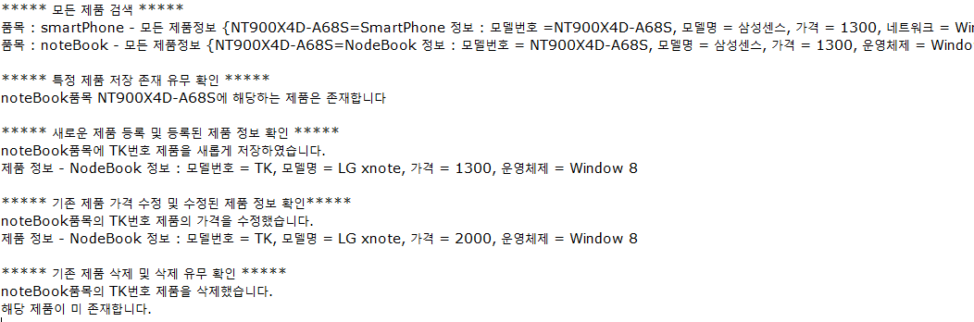
Java Programming
주 제
요구 사항
평가 항목
전자 제품 관리 프로그램
노트북과 스마트폰 제품들의 정보들을 저장, 검색, 수정, 삭제하는 로직을 구현한다.
전자 제품 정보 등록, 저장, 수정, 삭제 및 상세 조회할 수 있는 기능을 제공한다.
Standalone Application 개발 능력 및 Design Pattern 적용 능력 평가
API활용 및 응용력, 문제해결, 구현 능력

